Slide 1

Visual Studio Code & Git
孟宁
关注孟宁

Slide 2

Visual Studio Code
Visual Studio Code（以下简称vscode）是一个轻量且强大的代码编辑器，支持Windows，OS X和Linux。内置JavaScript、TypeScript和Node.js支持，而且拥有丰富的插件生态系统，可通过安装插件来支持C++、C#、Python、PHP等其他语言。
https://code.visualstudio.com/#alt-downloads
sudo apt install ./<file>.deb
Visual Studio Code alt-downloads

Slide 3
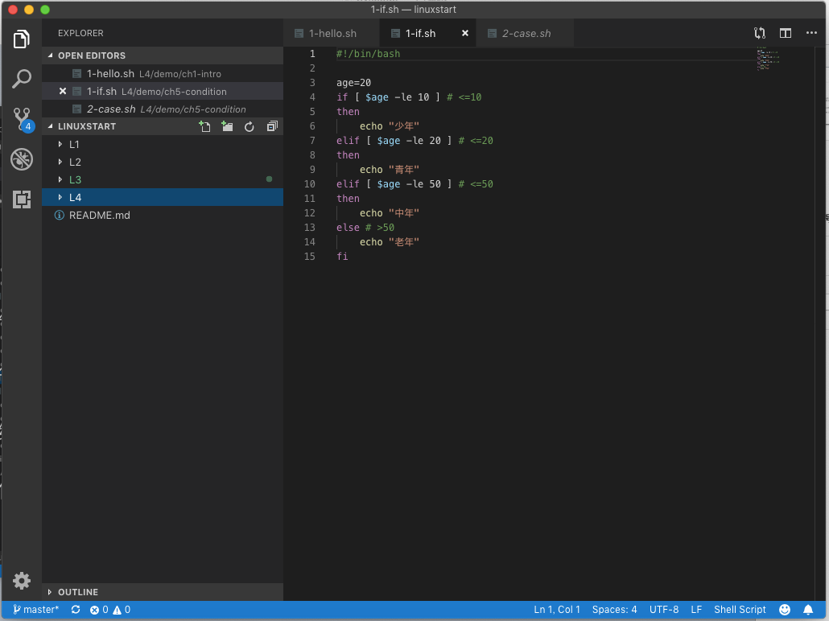
4大主菜单分别是文件夹，搜索，git和调试
每个主菜单都会显示对应的二级菜单
编辑区，我们最常用的编码区
信息显示区当前git信息，格式，字符编码等

Slide 4
Git
Git是目前世界上最先进的分布式版本控制系统（没有之一）
Subversion/svn
Concurrent Versions System/cvs

Slide 5

Git的诞生
在2002年以前，Linux内核源代码文件是通过diff的方式发给Linus，然后由Linus本人通过手工方式合并代码！
Linus坚定地反对CVS和SVN，这些集中式的版本控制系统不但速度慢，而且必须联网才能使用。有一些商用的版本控制系统，虽然比CVS、SVN好用，但那是付费的，和Linux的开源精神不符。
2002年Linus选择了一个商业的版本控制系统BitKeeper，BitKeeper的东家BitMover公司出于人道主义精神，授权Linux社区免费使用这个版本控制系统。
2005年BitMover公司要收回Linux社区的免费使用权。Linus花了两周时间自己用C写了一个分布式版本控制系统，这就是Git！一个月之内，Linux系统的源码已经由Git管理了！
2008年，GitHub网站上线了，它为开源项目免费提供Git存储。
2016年，11 Years After Git, BitKeeper Is Open-Sourced
Git的诞生

Slide 6
在Linux上安装Git并创建版本库
sudo apt install git
git init # 在一个新建的目录下创建版本库
git clone https://github.com/mengning/linuxstart.git

Slide 7
git的常用命令
git add [FILES] # 把文件添加到版本库
git commit -m "wrote a commit log infro” # 把文件提交到仓库
git log / git reflog
git status
git diff [FILES]
git reset --hard HEAD^ # 回滚到指定版本，上一个版本就是HEAD^，上上一个版本就是HEAD^^
git pull
git push

Slide 8
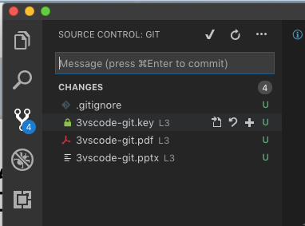
Visual Studio Code & Git

Slide 9
实验
在github.com上新建一个版本库
git clone
添加文件到版本库并push到github上

